Slide 1
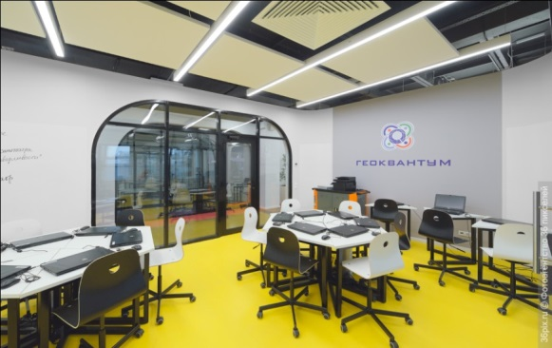
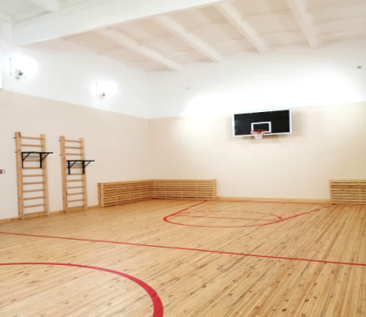
Национальный проект «Образование». 2. Проект «Успех каждого ребенка»
Основные мероприятия 2019-2020 учебный год:
Создание центра дополнительного образования детей, реализующего дополнительные общеобразовательные программы в вузе Пермского края
Создание и функционирование детских технопарков «Кванториум»
Создание и функционирование центра выявления и поддержки одаренных детей («Сириус»)
Создание в общеобразовательных организациях, расположенных в сельской местности, «Точек роста» и условий для занятия физической культурой и спортом

Slide 2
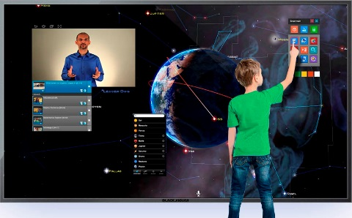
Национальный проект «Образование». 4. Проект «Цифровая образовательная среда»
Мероприятие 4.4. Внедрение информационной системы «ЭПОС. Дополнительное образование»
ЭПОС.ДО
=
Электронная запись на программы
+
Электронный журнал
+
Статистика
Пилотное внедрение: ???
Направления работы:
Методическое сопровождение
Техническая поддержка

Slide 3
Приказ Минпросвещения России от 03.09.2019 N 467 "Об утверждении Целевой модели развития региональных систем дополнительного образования детей".
Одной из приоритетных задач внедрения Целевой модели дополнительного образования детей является увеличение охвата дополнительным образованием детей - до уровня не менее 80% от общего числа детей в возрасте от 5 до 18 лет, проживающих на территории субъекта Российской Федерации.
Целевая модель предусматривает, в том числе, формирование эффективной межведомственной и межуровневой системы взаимодействия в рамках развития региональной системы дополнительного образования детей.
Структура Целевой модели ДОД включает:
общие требования к порядку обновления методов обучения и содержания дополнительных общеобразовательных программ (программный подход);
общие требования к структуре управления региональной системой дополнительного образования детей;
общие требования к организационно-финансовой структуре региональной системы дополнительного образования детей;
общие требования к кадровому обеспечению региональной системы дополнительного образования детей;
общие требования к использованию инфраструктурных и материально-технических ресурсов в региональной системе дополнительного образования детей.

Slide 4
Муниципальный проект «Целевая модель развития дополнительного образования» - единая стратегия, программа (пул проектов), «дорожная карта» проекты: - развитие дистанционных форм дополнительного образования; - развитие материально-технической базы дополнительного образования и сетевых форм предоставления услуг дополнительного образования; - дополнительные общеобразовательные программы нового поколения; - сотрудничество с новой структурой дополнительного образования, новыми сущностями - кадровая политика в дополнительном образовании (наставничество)
=
Достижение конкретных целей развития (оцифрованного результата)
Направления работы:
Инвентаризация, статистика и анализ текущего состояния, итогов прошедшего года;
Модерация стратегии развития, целей и результатов развития, задач 2020-2021 учебного года+2
проектирование

Slide 5
Предложения на 2020 год (мероприятия):
Серия (челендж) on-line мероприятий по презентации муниципальных систем дополнительного образования, стратегий (программ) развития, удачных мероприятий;
Конкурс материалов для дистанционной работы педагога дополнительного образования с обучающимися;
Конференция в рамках XII региональной выставки «Умный ребенок» «Новые возможности дополнительного образования»
КПК «Современные образовательные технологии в системе дополнительного образования детей»

Slide 6
10 – 11 сентября
Ключевые темы онлайн-сессии:
− современная образовательная среда организаций дополнительного образования и досуга;
− «уроки» и прогнозы дополнительного образования на дистанте: управленческие, педагогические и методические;
− расширение доступности дополнительного образования: муниципальные практики;

